Slide 1

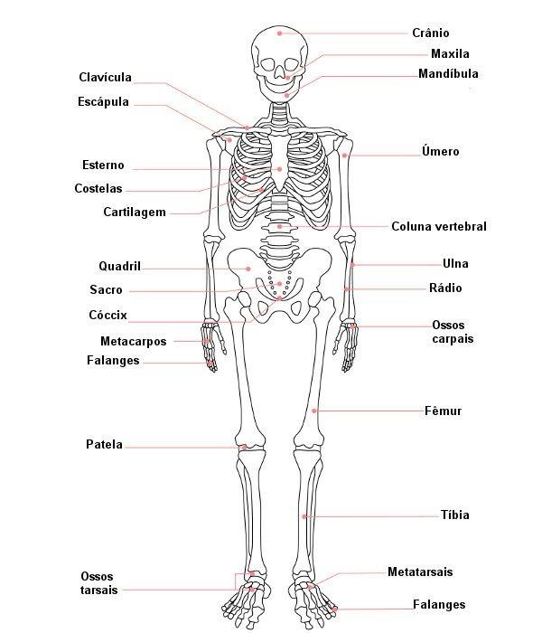
Biología
Alumno: Mariel Soto Espinoza
Materia: Biología
Título: Sistema Óseo

Slide 2
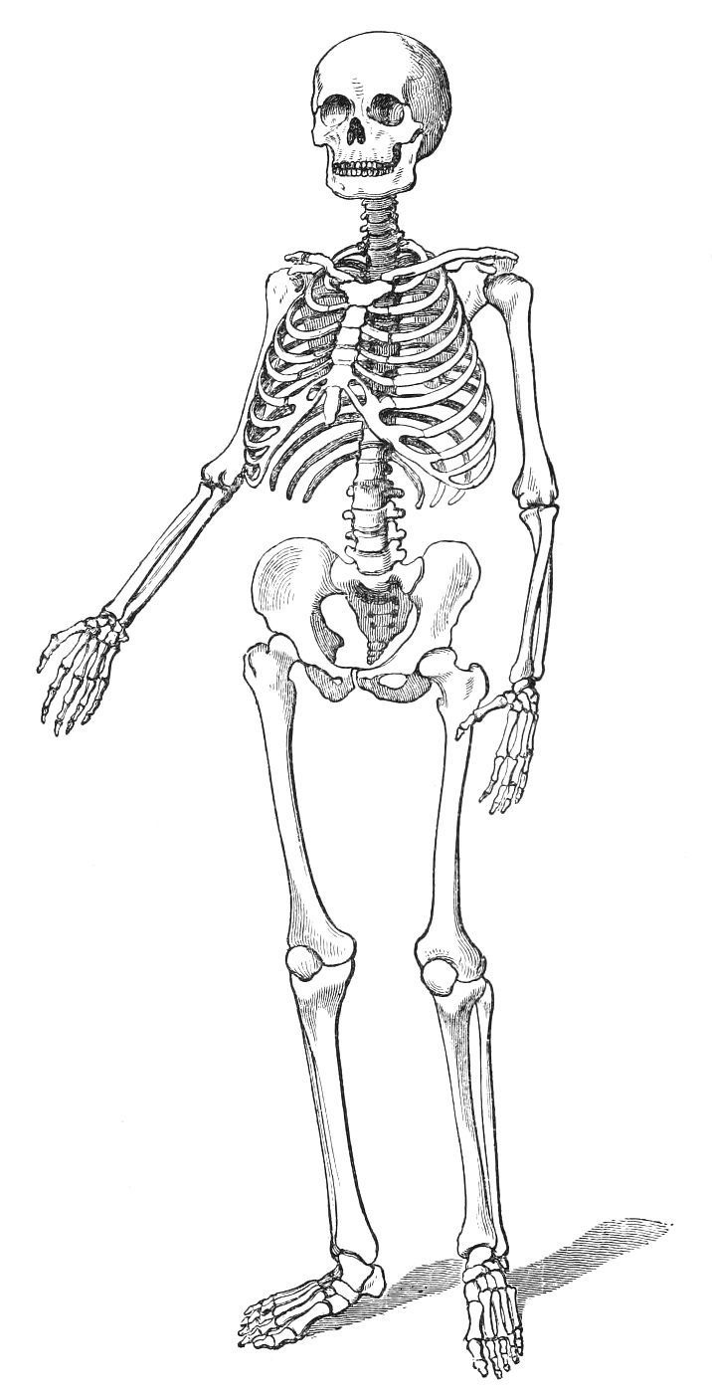
Introducción
A continuación presentaré una pequeña exposición sobre el sistema óseo y sus características hablaré un poco sobre él y dar una breve explicación de lo que es, como está compuesto, huesos más importantes, o datos curiosos, gracias.

Slide 3
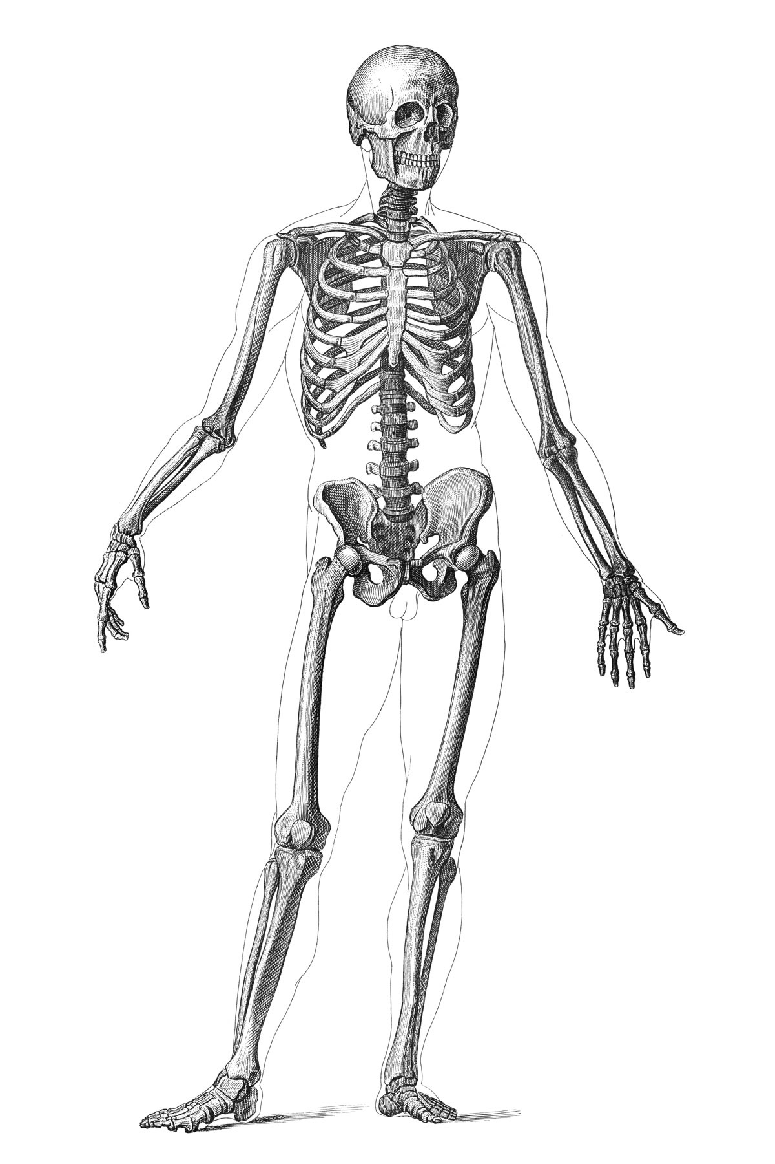
¿Qué es?
El sistema óseo, también conocido como sistema esquelético, es la estructura fundamental que soporta y protege el cuerpo humano

Slide 4
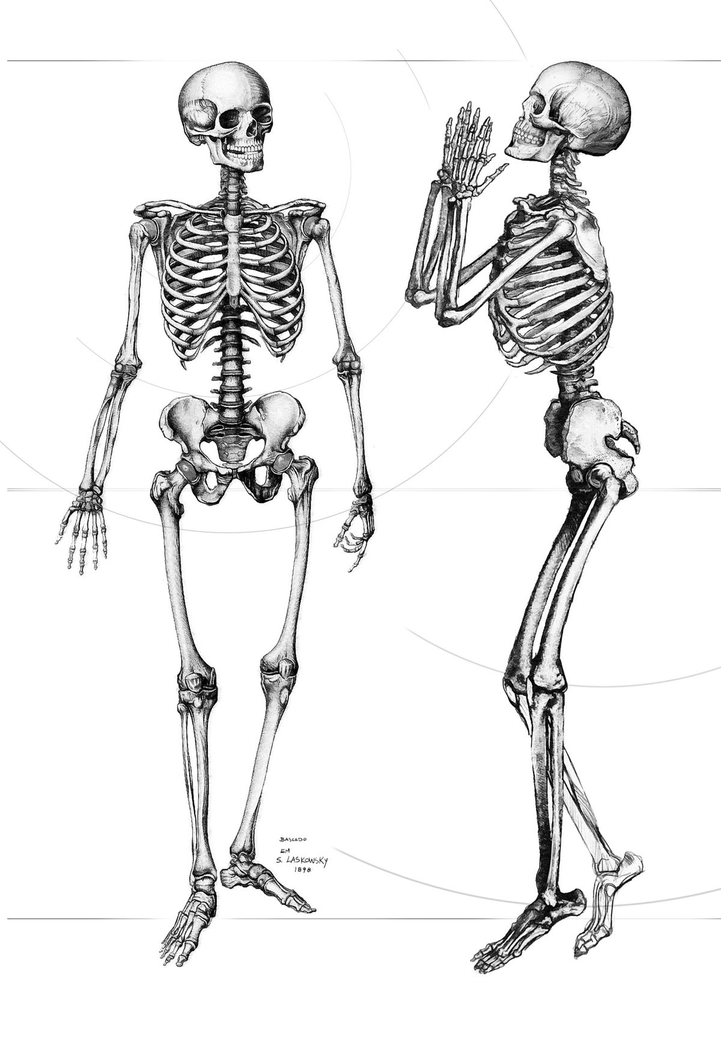
¿Para qué es?
Los huesos trabajan junto con los músculos para sostener el cuerpo cuando estemos de pie y para movilizar el cuerpo cuando caminamos o corremos.

Slide 5
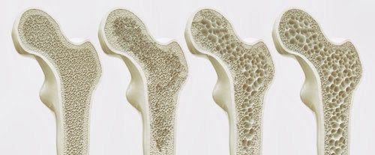
Importancia de el:
Los huesos tienen un papel muy importante en el cuerpo humano debido a que proveen estructura, protegen los Órganos, ayudan al anclaje de los músculos y almacenan calcio.

Slide 6
Ejemplos:
Algunos ejemplos de cómo el sistema óseo protege los órganos del cuerpo y ofrece soporte al cuerpo son:
Craneo: Son sus placas duras, curvas y cerradas, sirve para evitar golpes directos en el cerebro
Mandíbulas: dan apoyo a los dientes
Costillas y esternón: protege el corazón y los pulmones.

Slide 7

Gracias por ver😼

